Slide 1
Presidência da República
Gabinete de Segurança Institucional
Agência Brasileira de Inteligência
Audiência Pública:
SEGURANÇA PÚBLICA NA ZONA DE FRONTEIRA DO BRASIL
Visão da Inteligência de Estado
Brasília, 3 jul. 2019

Slide 2
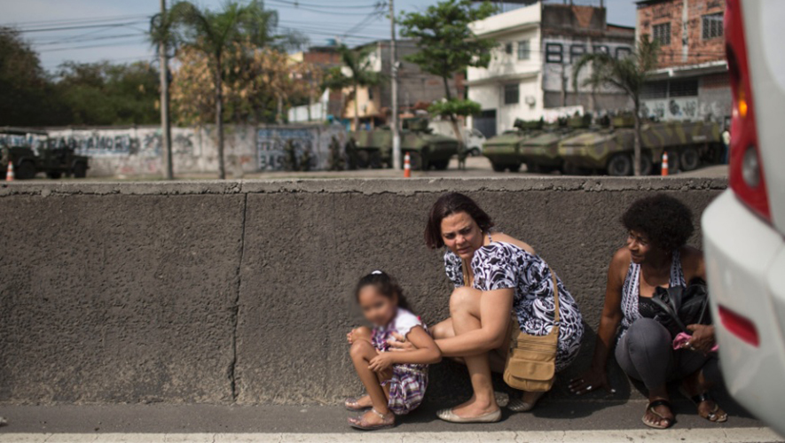
Dimensão da Ameaça Global
1. Afronta à institucionalidade
2. Articulação nacional
e atuação no sistema prisional
3.Transnacionalização
4. Escalada do poderio bélico e capacidade operacional

Slide 3
Ações Estruturantes – Inteligência
PNI
ENINT
PPIF – Nov. 2016: integra a Atividade de Inteligência
e novo paradigma: “fronteira expandida”
Conceitos:
- A ameaça é transversal: a resposta também precisa ser (efetividade)
- Aprimoramento da gestão de recursos e da estrutura estatal (governança)

Slide 4
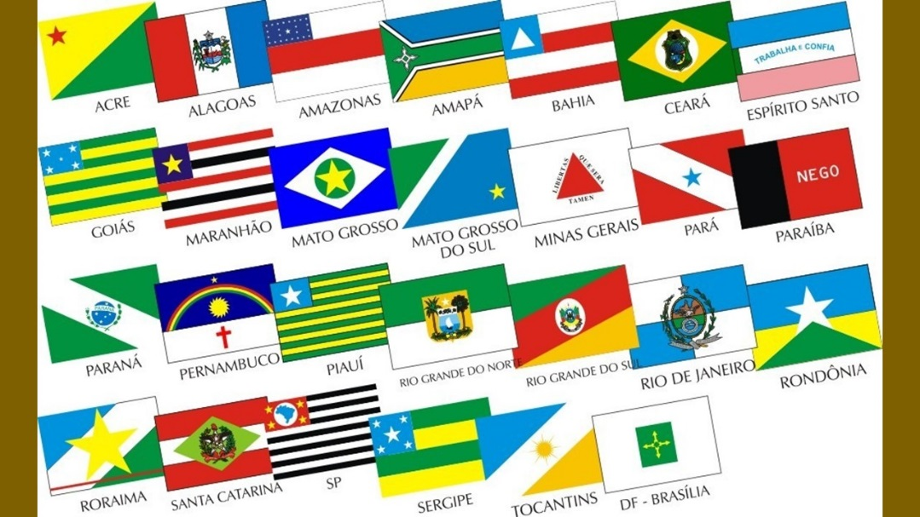
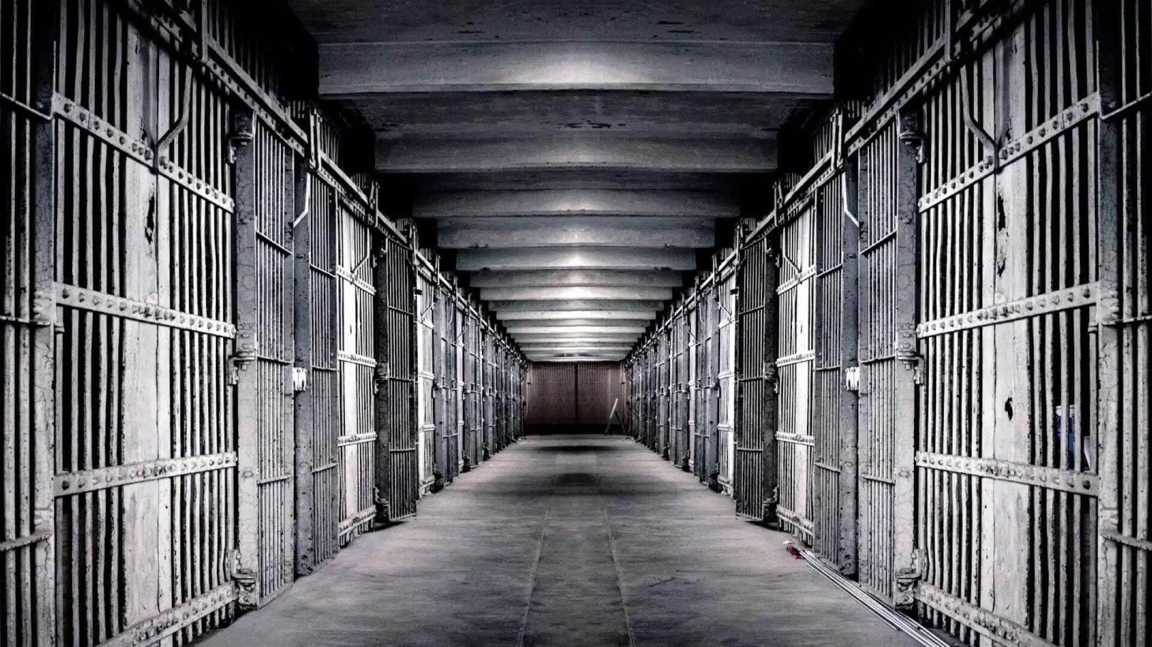
Fronteiras
Desafio:
Pacto Federativo; integração
Sistema Prisional/organizações

Slide 5
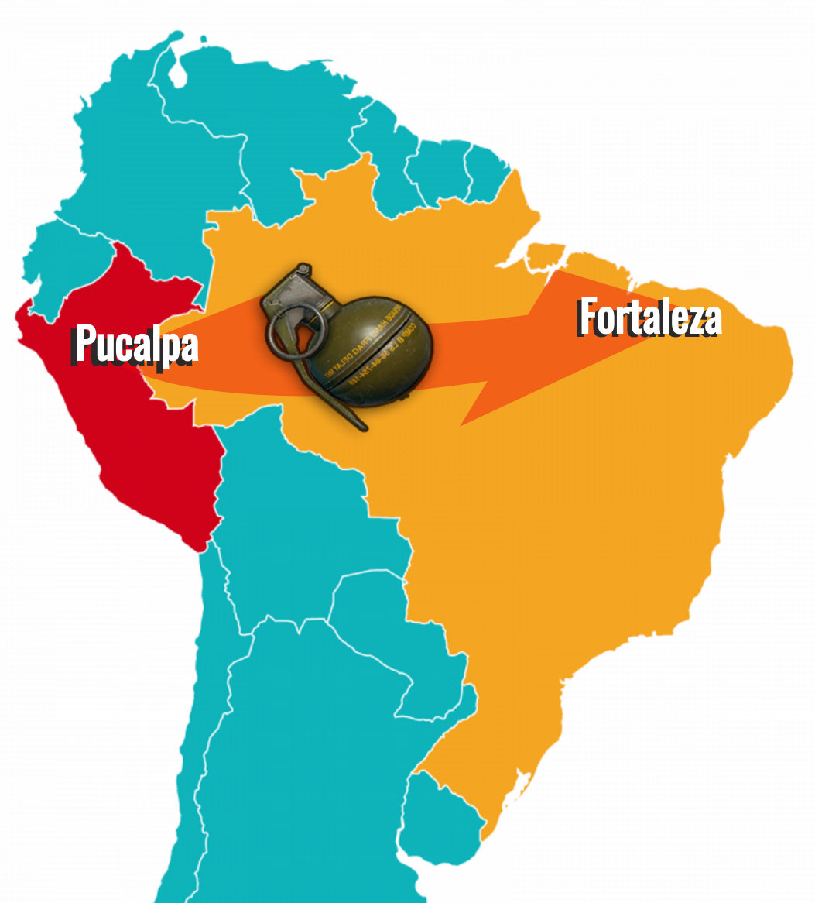
Confluência das 3 emergências – caso 1
Fronteiras
Internacionalização do crime org. – acesso a armamento e influência no exterior
Sistema Prisional
Ataques/emprego de granada contra o Estado
Pacto Federativo
Déficit compartilhado de capacidade de repressão ao longo de 6.000 km
”Os ataques em Fortaleza não se iniciam em Fortaleza”

Slide 6
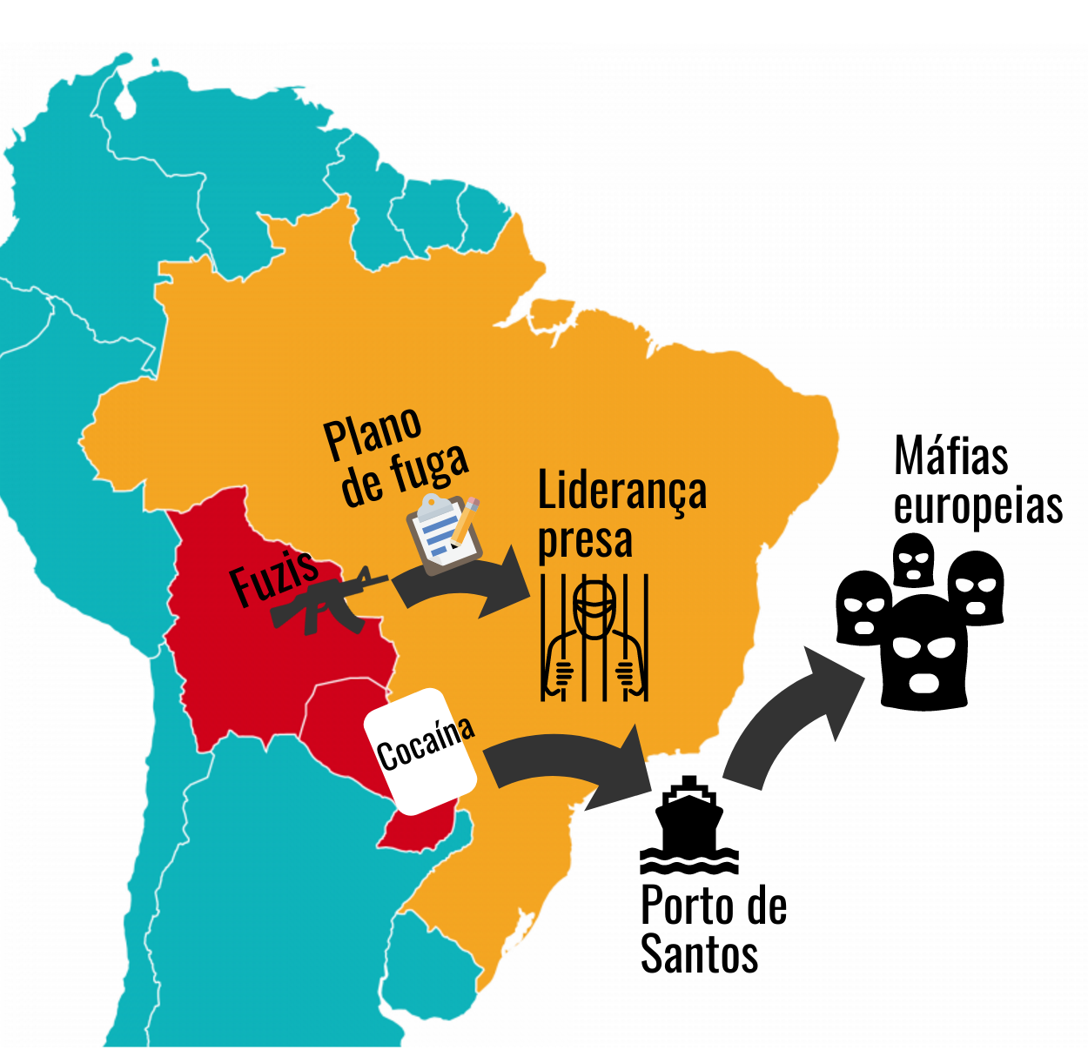
Confluência das 3 emergências – caso 2
Fronteiras
Aquisição de drogas e armas
Contatos com organizações estrangeiras
Influência nos portos
Sistema Prisional
Coordenação de ações a partir do cárcere
Pacto Federativo
Desafio de integrar dados disponíveis junto a órgãos diversos

